Slide 1


ỦY BAN NHÂN DÂN QUẬN LONG BIÊN
TRƯỜNG MẦM NON BAN MAI XANH
GIÁO DỤC NẾP SỐNG VĂN MINH THANH LỊCH
Đề tài: Cảm ơn xin lỗi khi cần
Lứa tuổi: 5-6 tuổi

Slide 2

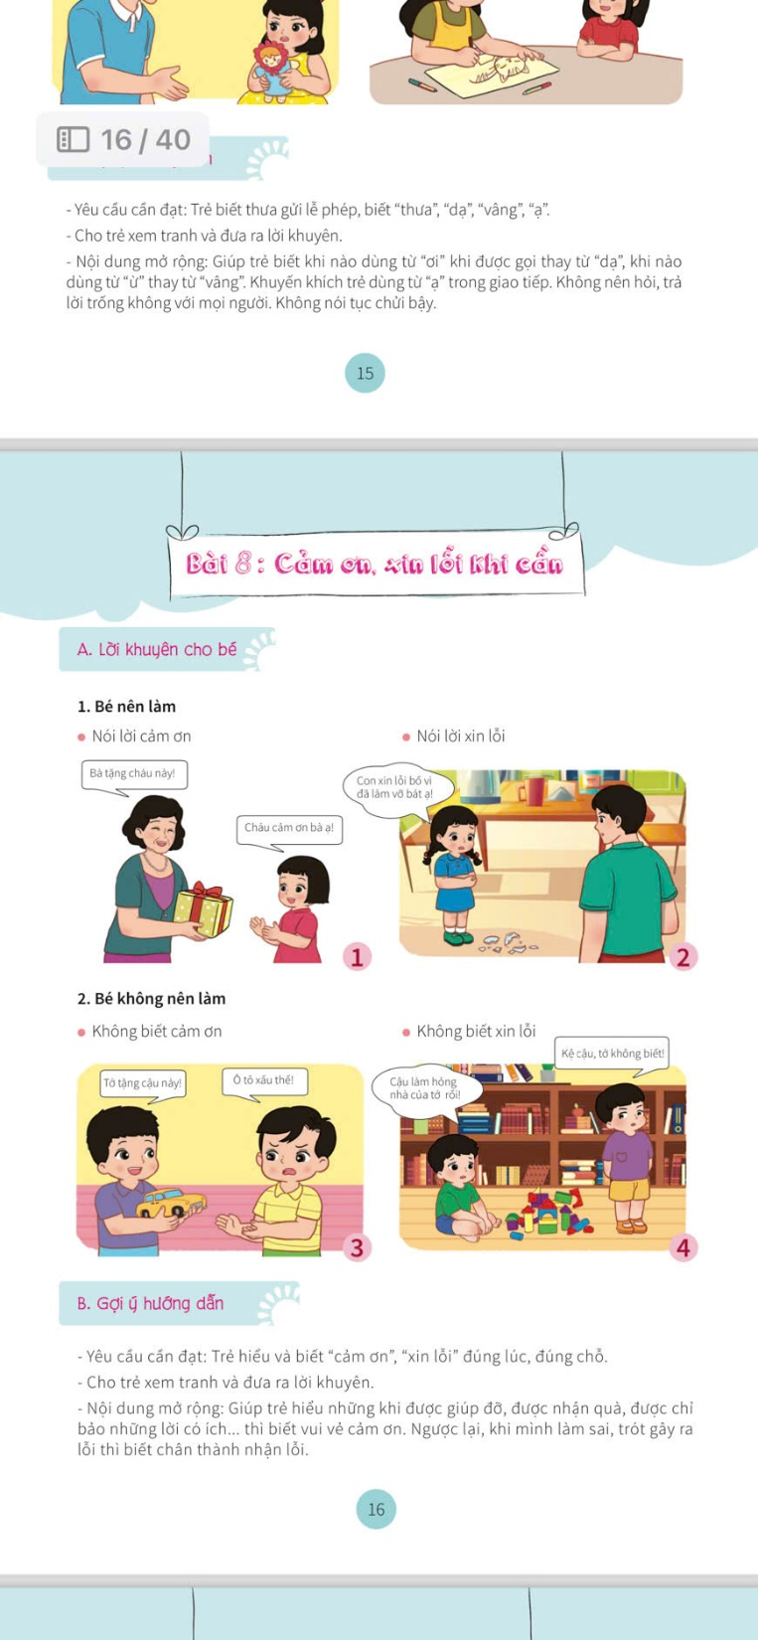

Slide 6
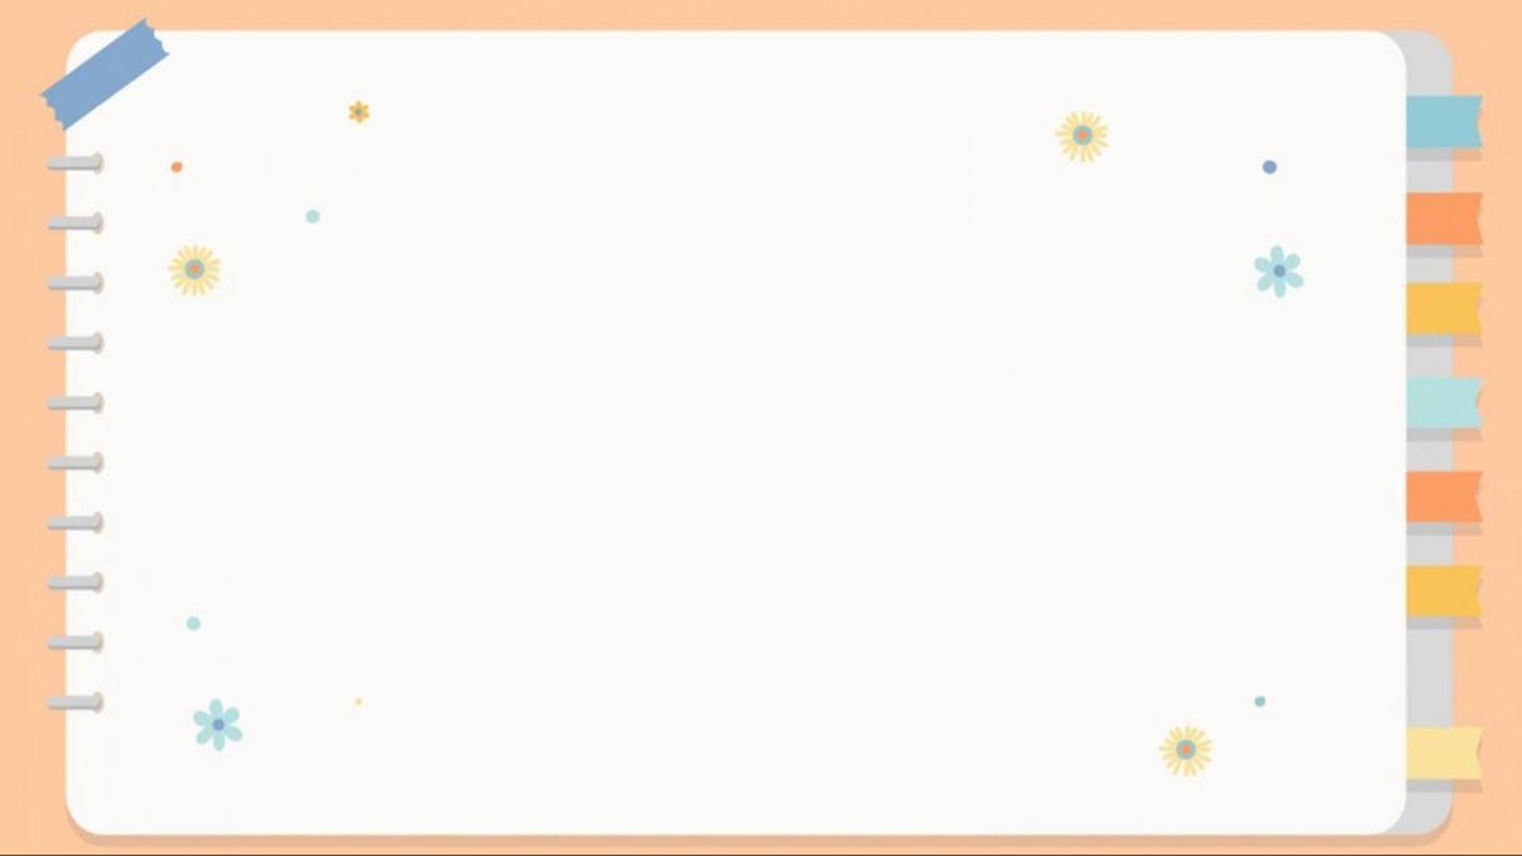

Giáo dục
Hàng ngày có rất nhiều tình huống phải nói lời cảm ơn với mọi người như khi được tặng quà, khi nhận được sự quan tâm giúp đỡ và khi nhận lời khen ngợi, chúc mừng thì chúng ta hãy nói lời cảm ơn nhé!
Với người lớn như ông bà, bố mẹ, anh chị thì mình khoanh tay trước ngực mắt nhìn vào người muốn cảm ơn và vui vẻ và lễ phép nói nói lời cảm ơn.

Slide 7


